Slide 1
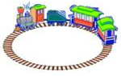
Игра ВЕСЕЛЫЙ ПАРОВОЗИК
Игра для автоматизации звука Р

Slide 2
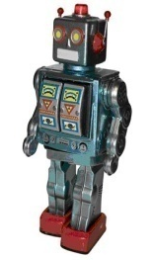
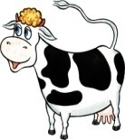
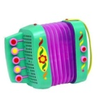
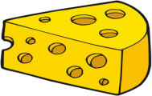
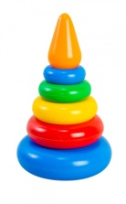
Notes:
Цель игры: Автоматизация произношения звука Р. Формирование звукового анализа.
Игровые действия:
Ребенок называет картинки в верхней части слайда, четко проговаривая звук Р. Затем определяет место звука Р в слове и щелкает мышкой по картинке. Если звук Р в начале слова, то картинка перемещается в розовый вагон, если в середине – в зеленый, а если в конце – в голубой.

